Slide 1
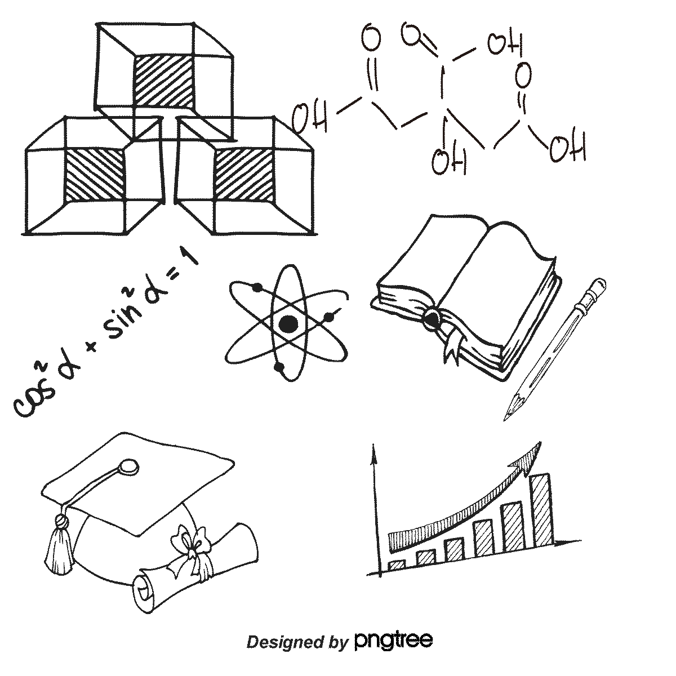
PHÒNG GD&ĐT………………………….
TRƯỜNG THCS ………….………………..
CHƯƠNG 6. CÁC ĐẠI LƯỢNG TỈ LỆ
BÀI 20. TỈ LỆ THỨC (TIẾT 1)
Giáo viên:………………………

Slide 2
HOẠT ĐỘNG KHÁM PHÁ
HĐ1 (SGK trang 6). Cho hai máy tính xách tay (laptop) có kích thước màn hình (tính theo đơn vị mm) lần lượt là 227,6 x 324 và 170,7 x 243. Tính tỉ số giữa chiều rộng và chiều dài của mỗi màn hình.
Giải
Ta có:

Slide 3
HOẠT ĐỘNG KHÁM PHÁ
Định nghĩa
Tỉ lệ thức là đẳng thức của hai tỉ số

Slide 4
Ví dụ 1 (SGK trang 6):
là những tỉ lệ thức
Tỉ lệ thức
$$\frac{a}{b}=\frac{c}{d}$$
còn được viết là a : b = c : d

Slide 5
Thực hành 1 (SGK trang 6).
a) Từ các tỉ số
và
có lập được một tỉ lệ thức
hay không?
Giải
a) Từ các tỉ số
và
ta lập được một tỉ lệ thức

Slide 6
HOẠT ĐỘNG HÌNH THÀNH KIẾN THỨC
b) Hãy lập hai tỉ lệ thức từ bốn số 9; 2; 3; 6.
Giải

Slide 7
HOẠT ĐỘNG LUYỆN TẬP
Vận dụng 1 (SGK trang 6). Chứng minh các tỉ số giữa chiều rộng và chiều dài của màn hình hai loại máy tính đã nêu trong HĐ1 sẽ tạo thành một tỉ lệ thức.
Giải
Ta thấy rằng
Do đó tỉ số giữa chiều rộng và chiều dài của màn hình hai loại máy tính đã nêu trong HĐ1 tạo thành một tỉ lệ thức.

Slide 8
HOẠT ĐỘNG LUYỆN TẬP
Bài 1 (SGK trang 10). Tìm các tỉ số bằng nhau trong các tỉ số sau đây rồi lập các tỉ lệ thức

Slide 9
HOẠT ĐỘNG NHÓM
Bài tập: Từ các tỉ số sau đây có thể lập được tỉ lệ thức không?
a) và b) và
Chia lớp thành 2 phần,
nửa lớp làm bài tập ý a, nửa lớp làm ý b
HS hđ 2 người cùng bàn thành một nhóm
HS thi đua lên bảng trình bày, nhận xét chéo.

Slide 10
HOẠT ĐỘNG VẬN DỤNG
Bài tập 1
Giải
a) Ta có:
Vậy ta có tỉ lệ thức giữa hai tỉ số đã cho là

Slide 11
HOẠT ĐỘNG VẬN DỤNG
Bài tập 1
Giải
b) Ta có:
Vì nên hai tỉ số đã cho không lập thành tỉ lệ thức

Slide 12
HƯỚNG DẪN VỀ NHÀ
- Đọc lại toàn bộ nội dung bài đã học.
- Học thuộc: Định nghĩa tỉ lệ thức.
- Làm bài tập ……… SBT trang.
- Nghiên cứu trước bài: Tính chất tỉ lệ thức

Slide 13
PHÒNG GD&ĐT………………………….
TRƯỜNG THCS ………….………………..
CHƯƠNG VI. CÁC ĐẠI LƯỢNG TỈ LỆ
BÀI 1. TỈ LỆ THỨC (TIẾT 2)
Giáo viên:………………………

Slide 14
HOẠT ĐỘNG HÌNH THÀNH KIẾN THỨC
HĐKP2 (SGK trang 6). Từ tỉ lệ thức :
Ta nhân cả hai vế với 64.12 thì có kết quả gì?
Giải
Ta nhân lần lượt cả hai vế của tỉ lệ thức
cho 64.12:

Slide 15
HOẠT ĐỘNG HÌNH THÀNH KIẾN THỨC
HĐKP2 (SGK trang 6). Từ tỉ lệ thức:
Ta nhân cả hai vế với bd thì có kết quả gì?
Giải
Ta nhân lần lượt cả hai vế của tỉ lệ thức
cho bd:
Nhận xét:

Slide 16
HOẠT ĐỘNG HÌNH THÀNH KIẾN THỨC
Tính chất 1
Nếu
thì

Slide 17
HOẠT ĐỘNG HÌNH THÀNH KIẾN THỨC
HĐKP3 (SGK trang 7). Từ đẳng thức
Ta chia cả 2 vế cho thì có kết quả gì?
Giải

Slide 18
HOẠT ĐỘNG HÌNH THÀNH KIẾN THỨC
HĐKP3 (SGK trang 7). Từ đẳng thức
Ta chia cả 2 vế cho thì có kết quả gì?
Giải

Slide 19
HOẠT ĐỘNG HÌNH THÀNH KIẾN THỨC
Tính chất 2
Nếu
thì ta có các tỉ lệ thức:

Slide 20
HOẠT ĐỘNG LUYỆN TẬP
Thực hành 2 (SGK trang 7). Tìm x trong tỉ lệ thức
Giải
Vậy là giá trị cần tìm.

Slide 21
HOẠT ĐỘNG HÌNH THÀNH KIẾN THỨC
Nhận xét
Từ tỉ lệ thức:
Suy ra

Slide 22
HOẠT ĐỘNG LUYỆN TẬP
Vận dụng 2 (SGK trang 7). Hãy viết một tỉ lệ thức từ đẳng thức sau:

Slide 23
HOẠT ĐỘNG NHÓM
Bài 2 (SGK trang 10). Lập tất cả các tỉ lệ thức có thể được từ các đẳng thức sau?
a)
b)
Chia lớp thành 2 phần,
nửa lớp làm ý a, nửa lớp làm ý b
HS hđ 2 người cùng bàn thành một nhóm
HS thi đua lên bảng trình bày, nhận xét chéo.

Slide 24
HOẠT ĐỘNG VẬN DỤNG
Bài 2 (SGK trang 10). Lập tất cả các tỉ lệ thức có thể được từ các đẳng thức sau?
a)
b)
Giải
a)

Slide 25
HOẠT ĐỘNG VẬN DỤNG
Bài 2 (SGK trang 10). Lập tất cả các tỉ lệ thức có thể được từ các đẳng thức sau?
a)
b)
Giải
b)

Slide 26
HƯỚNG DẪN VỀ NHÀ
- Đọc lại toàn bộ nội dung bài đã học.
- Học thuộc: Định nghĩa tỉ lệ thức, tính chất cơ bản của tỉ lệ thức (dưới dạng công thức tổng quát) cùng các chú ý, nhận xét.
- Làm bài tập ……… SBT trang.
- Nghiên cứu trước bài: Dãy tỉ số bằng nhau

Slide 27
PHÒNG GD&ĐT………………………….
TRƯỜNG THCS ………….………………..
CHƯƠNG VI. CÁC ĐẠI LƯỢNG TỈ LỆ
BÀI 20. TỈ LỆ THỨC- DÃY TỈ SỐ BẰNG NHAU (TIẾT 3)
Giáo viên:………………………

Slide 28
HOẠT ĐỘNG HÌNH THÀNH KIẾN THỨC
HĐKP4 (SGK trang 7). Các bạn Bình, Mai, Loan cùng thi giải nhanh các bài toán trong sách Bài tập Toán 7. Trong một giờ, số bài làm được của mỗi bạn lần lượt là 4;3;5. Cô giáo thưởng cho mỗi bạn số hình dán lần lượt là 8;6;10. Hãy so sánh tỉ số giữa số hình dán được thưởng và số bài toán làm được của mỗi bạn
Giải
Ta có:
Tỉ số giữa số hình dán được thưởng và số bài toán làm được của mỗi bạn bằng nhau.

Slide 29
HOẠT ĐỘNG HÌNH THÀNH KIẾN THỨC
Kết luận
- Ta gọi dãy các đẳng thức
là một dãy các tỉ số
bằng nhau.
- Khi có dãy tỉ số bằng nhau
, ta nói các số a, c, e
tỉ lệ với các số b, d, d và có thể ghi là

Slide 30
HOẠT ĐỘNG LUYỆN TẬP
Thực hành 3 (SGK trang 7). Cho biết ba số a, b, c tỉ lệ với các số 2; 4; 6. Hãy ghi dãy tỉ số bằng nhau tương ứng
Giải
Vận dụng 3: Gọi m, n, p,q là số quyển vở được chia của bốn bạn Mai, Ngọc, Phú, Quang. Cho biết số điểm 10 đạt được của bốn bạn lần lượt là 12;13;14;15 và số quyển vở được chia tỉ lệ với số điểm 10. Hãy viết dãy tỉ số bằng nhau tương ứng
Giải

Slide 31
HOẠT ĐỘNG LUYỆN TẬP
HĐKP 5 (SGK trang 12). Cho tỉ lệ thức $\frac{3}{7}=\frac{9}{21}$. Hãy tính các tỉ số$\frac{3+9}{ 7+21}$ và $\frac{3−9}{7−21}$ rồi so sánh chúng với các tỉ số trong tỉ lệ thức đã cho.
Giải
So sánh:
So sánh:

Slide 32
HOẠT ĐỘNG KHÁM PHÁ
Tính chất 1
( các mẫu số phải khác 0 )

Slide 33
Thực hành 4 (SGK trang 9). Tìm hai số x,y biết rằng:
x + y = 30 và $\frac{x}{2}=\frac{y}{3}$
x - y = -21 và $\frac{x}{5}=\frac{y}{−2}$
Giải
a)
và
b)
và
Ta có
Ta có
Vậy x = 12, y = 18
Vậy x = -15, y = 6

Slide 34
HOẠT ĐỘNG NHÓM
Vận dụng 4.
a) Thành phần của mứt dừa sau khi hoàn thành chỉ gồm có dừa và đường theo tỉ lệ 2 : 1. Em hãy tính xem trong 6 kg mứt dừa có bao nhiêu kilôgam dừa và bao nhiêu kilôgam đường.
b) Dung và Thúy muốn làm mứt gừng theo công thức: Cứ 3 phần gừng thì cần 2 phần đường. Hai bạn đã mua 600 g gừng. Hỏi hai bạn cần mua bao nhiêu gam đường?
Chia lớp thành 2 phần,
nửa lớp làm ý a, nửa lớp làm ý b
HS hđ 2 người cùng bàn thành một nhóm
HS thi đua lên bảng trình bày, nhận xét chéo.

Slide 35
HOẠT ĐỘNG VẬN DỤNG
Vận dụng 4a.
Giải
Gọi khối lượng dừa và lượng đường trong 6 kg mứt dừa lần lượt là x kg và y kg (x > 0, y > 0).
Do tỉ lệ giữa lượng dừa và đường là 2 : 1 nên
Áp dụng tính chất của dãy tỉ số bằng nhau ta có:
Vậy x = 4; y = 2
Vậy lượng dừa và lượng đường trong 6 kg mứt dừa lần lượt là 4 kg và 2 kg.

Slide 36
HOẠT ĐỘNG VẬN DỤNG
Vận dụng 4b.
Giải
Tỉ lệ giữa số tuổi của An và Bình là: 8 : 12 = 2 : 3.
Gọi số vở được chia cho An và Bình lần lượt là x quyển và y quyển (x, y ∈ ℕ*).
Do số vở được chia tỉ lệ với số tuổi nên
Áp dụng tính chất của dãy tỉ số bằng nhau ta có:
Khi đó x = 4, y = 6.
Vậy số vở được chia cho hai bạn An và Bình lần lượt là 4 quyển và 6 quyển.

Slide 37
HOẠT ĐỘNG HÌNH THÀNH KIẾN THỨC
Tính chất 2
Từ dãy tỉ số bằng nhau
ta viết được:
(các mẫu số phải khác 0)

Slide 38
HOẠT ĐỘNG VẬN DỤNG
Thực hành 5 (SGK trang 9). Tìm ba số x; y; z biết x + y =100 và x : y : z = 2 : 3 : 5
Giải
Do
nên
Áp dụng tính chất của dãy tỉ số bằng nhau ta có:
Vậy x = 20, y = 30, z = 50

Slide 39
HƯỚNG DẪN VỀ NHÀ
- Đọc lại toàn bộ nội dung bài đã học.
- Học thuộc: Định nghĩa tỉ lệ thức, tính chất cơ bản của tỉ lệ thức (dưới dạng công thức tổng quát), dãy tỉ số bằng nhau.
- Làm bài tập ……… SBT trang.
- Nghiên cứu trước bài: Đại lượng tỉ lệ thuận.

